Slide 1
Báo cáo tổng kết
Đề tài: Xây dựng ứng dụng chat Server - Client
Thành viên nhóm
Dương Mỹ Lộc – 2011402
Triệu Trọng Hậu - 1111111

Slide 2
MÔ HÌNH TRIỂN KHAI

Slide 3
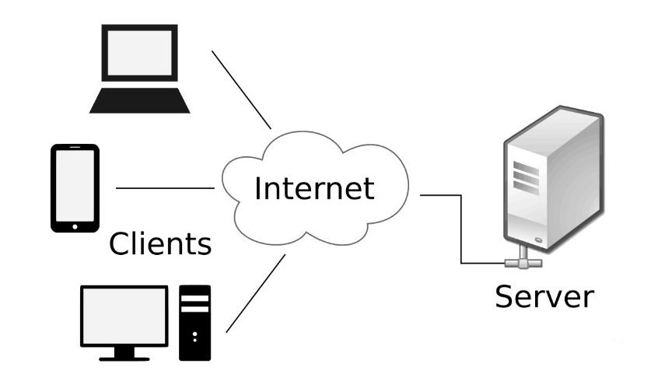
Mô hình Client – Server

Slide 4
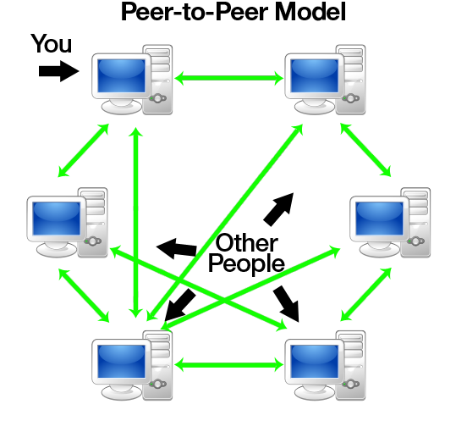
Mô hình Peer to Peer

Slide 5
CÔNG NGHỆ, NỀN TẢNG SỬ DỤNG

Slide 6

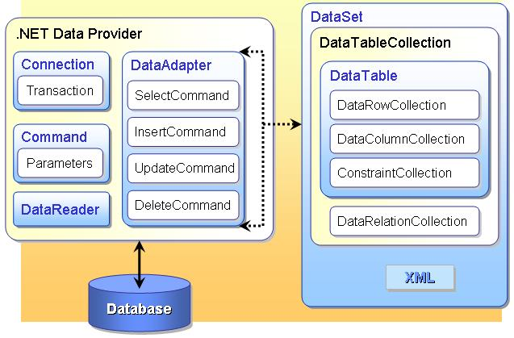


Slide 7
CHỨC NĂNG DỰ KIẾN

Slide 8
Các chức năng dự kiến
Server cho phép nhiều client kết nối cùng lúc.
Chức năng gửi cho tất cả client từ server.
Tạo nhóm chat
Gửi tin nhắn offline
2
4
6
8
Client phải đăng nhập trước khi kết nối.
1
3
5
7
Quản lý danh sách client: client đang online, tổng số client,….
Gửi tin nhắn giữa server và các client
Gửi tin nhắn trực tiếp giữa các client

Slide 9

THANKS!
Any questions?

